Slide 1
Prédiction du Churn Client - TelcoWave
Projet Data Science orienté scoring et priorisation marketing
Objectif: classer les clients par risque de résiliation
Contrainte: budget d'action limité
KPI métier principal: precision@10%
Taux de churn observé
~26,5%

Slide 2
Problème métier, données et pipeline
Dataset Telco Customer Churn (1 ligne = 1 client)
Cible: Churn (Yes/No)
Variables clés: Contract, tenure, PaymentMethod, OnlineSecurity, TechSupport
Preprocessing: imputation TotalCharges + StandardScaler + OneHotEncoder
Split stratifié train / test / validation

Slide 3
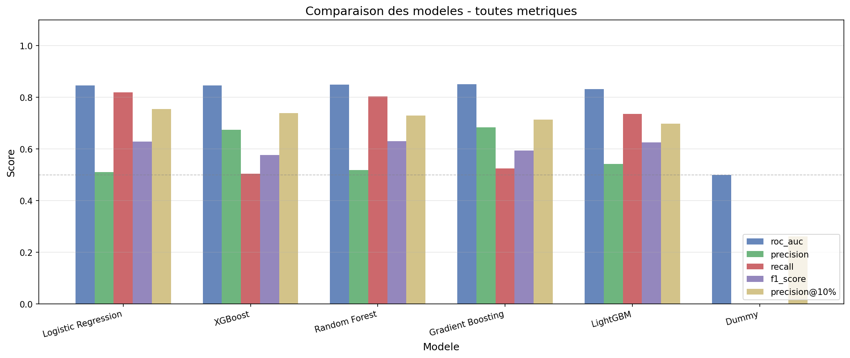
Comparaison des modèles

Slide 4
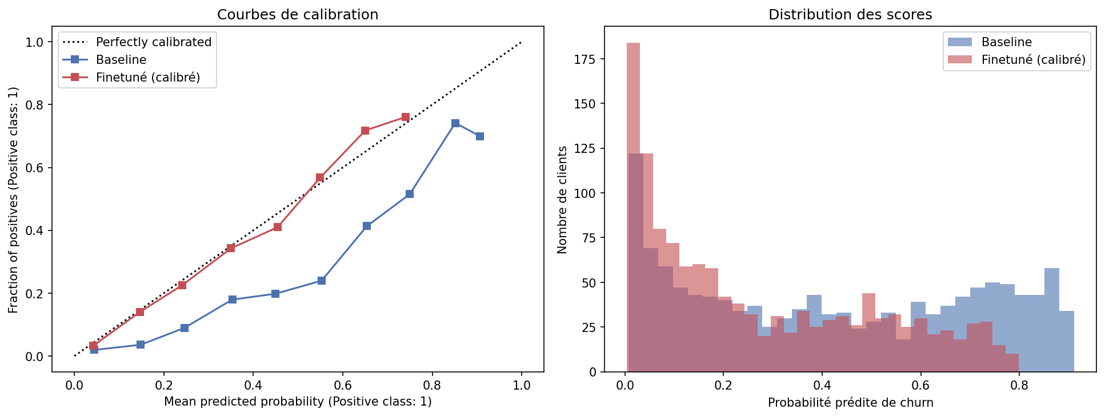
Calibration et fiabilité du score
Brier score LR calibré
0,1358
Brier score LR standard
0,1681

Slide 5
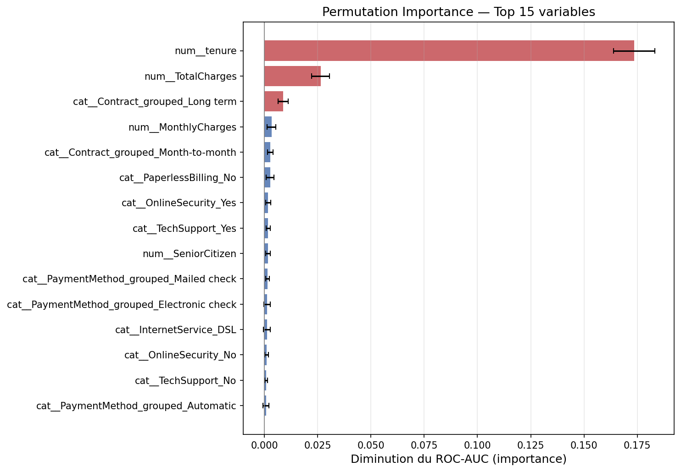
Drivers du churn (importance des variables)

Slide 6
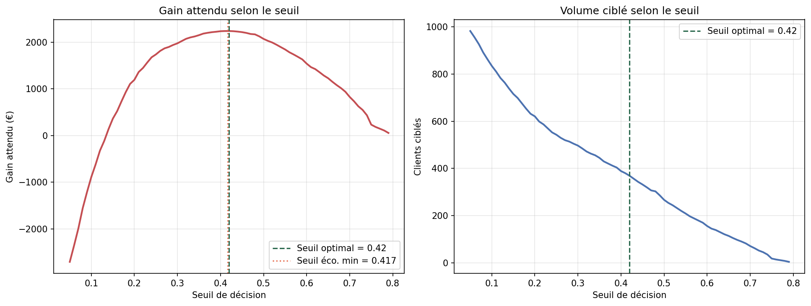
Seuil de ciblage et compromis business
precision@10% ≈ 0,754
Top 10% clients scorés: forte densité de churners
Permet de concentrer les actions de rétention sur les cas prioritaires

Slide 7
Recommandations opérationnelles
Mettre en production la Logistic Regression calibrée
Cibler en priorité les segments month-to-month et faible tenure
Piloter mensuellement: precision@10%, churn évité, ROI campagne
Lancer un test A/B Customer Success pour mesurer l'uplift

